Slide 1
О Б Щ Е Е
РОДИТЕЛЬСКОЕ СОБРАНИЕ
в МБОУ «Аганская
общеобразовательная школа»
дошкольное образование
Дата проведения: 11 декабря 2018г.
Место проведения: спортивный зал

Slide 2
Повестка собрания:
Изменения в режиме дня. Организация питания в дошкольном образовательном учреждении.
(Малькова С.А., мед.работник)
2. Организация коррекционной работы в дошкольных группах.
(Лакина А.В., логопед)
3. Развитие познавательных навыков у детей дошкольного возраста. (Сутырова А.А., психолог).
4. Роль игры в жизни ребенка дошкольного возраста. Интернет – безопасность. (Худякова Е.В.)
5. Разное. Подведение итогов собрания.
(Шакун Т.В., директор школы)

Slide 3
Роль игры в жизни ребенка дошкольного возраста. Интернет – безопасность.
(Худякова Е.В.)
Цель: повышение педагогической компетенции родителей по проблеме игровой деятельности у детей дошкольного возраста.

Slide 4
«Каков ребенок в игре, таков он будет и в работе, когда вырастет».
Дети воспитываются в игре.
И об этом всегда нужно помнить.
Макаренко Антон Семенович

Slide 5
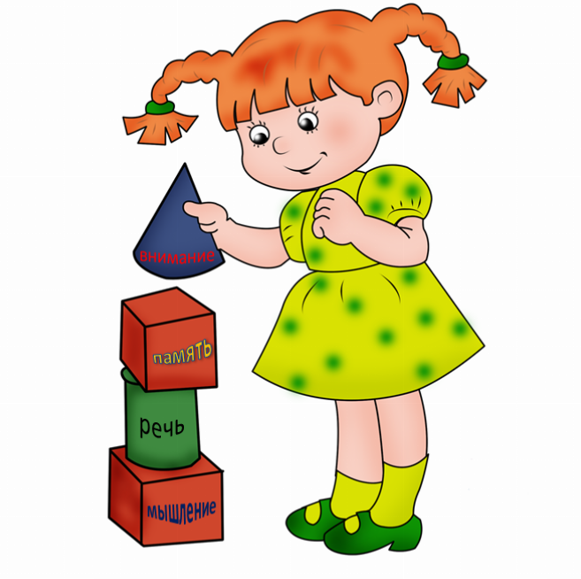
Детство – это не только самая счастливая и беззаботная пора в жизни человека, это пора становления будущей личности. Поэтому так важны для ребенка-дошкольника умные, полезные игры, которые развивают, воспитывают и приучают к здоровому образу жизни.

Slide 6
А теперь мы познакомим Вас с играми, в которые мы играем в детском саду:
Сюжетно-ролевые игры;
Строительные игры;
Дидактические игры;
Подвижные игры;
5. Театрализованные игры
6. Пальчиковые игры

Slide 7
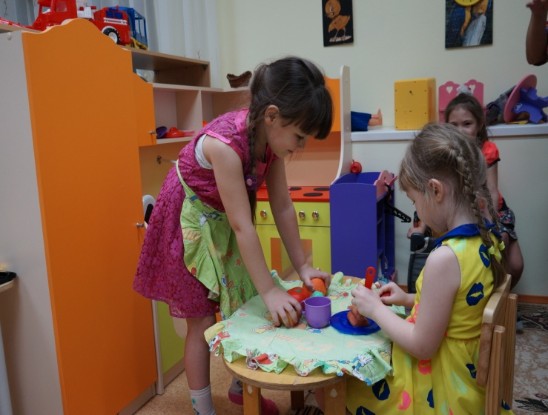
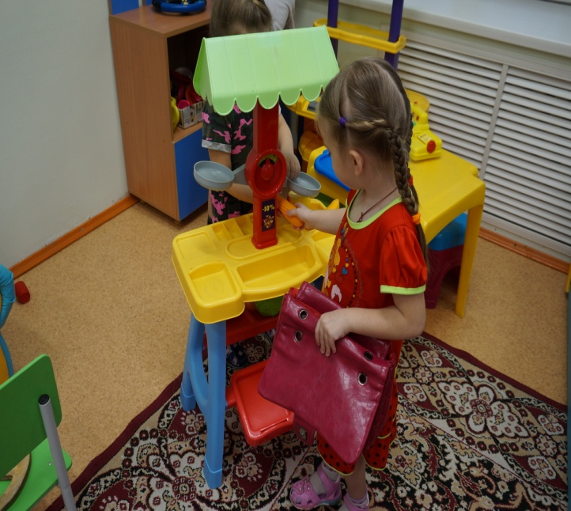
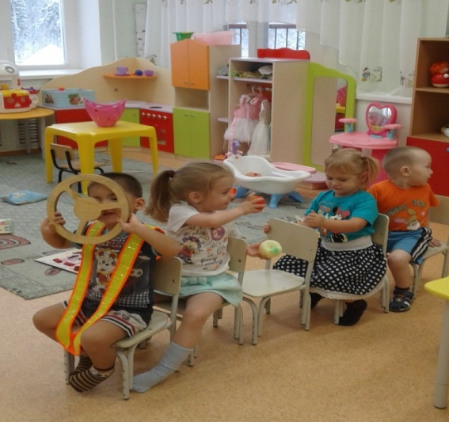
Сюжетно-ролевые игры, например: детский сад, дочки-матери, магазин, парикмахерская и др.

Slide 8
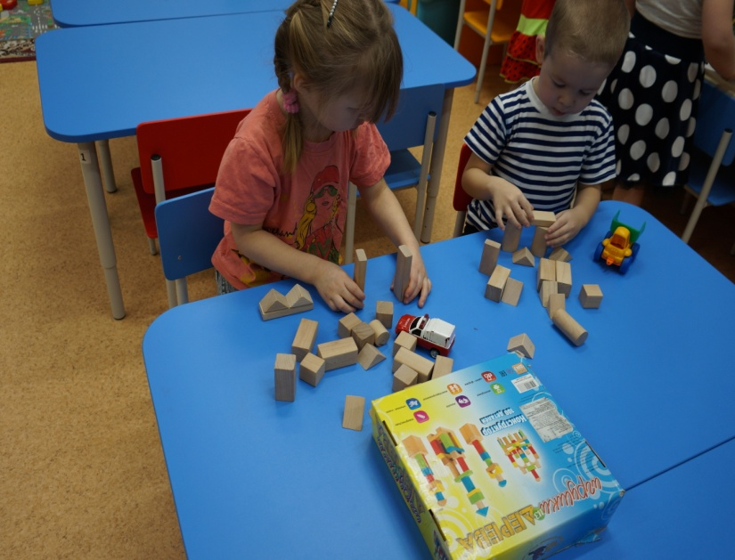
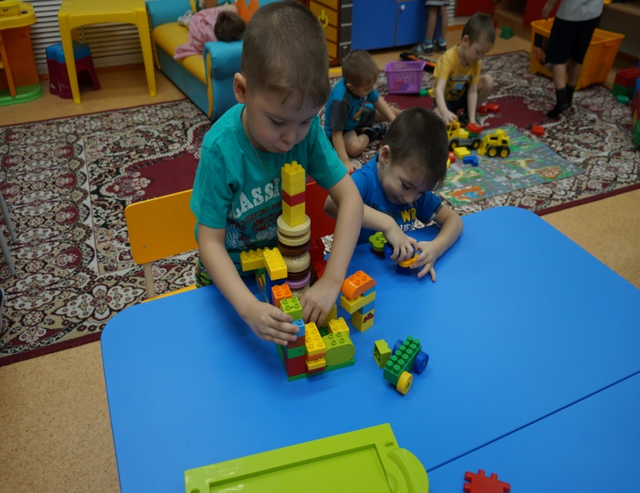
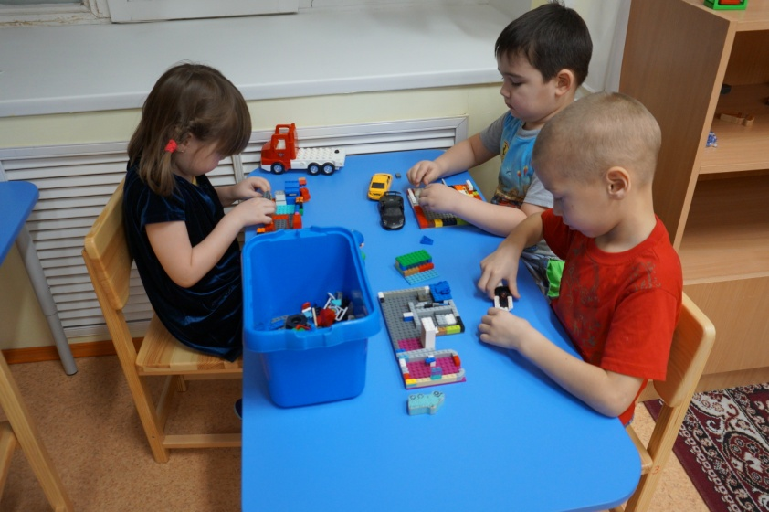
2. Строительные игры:

Slide 9
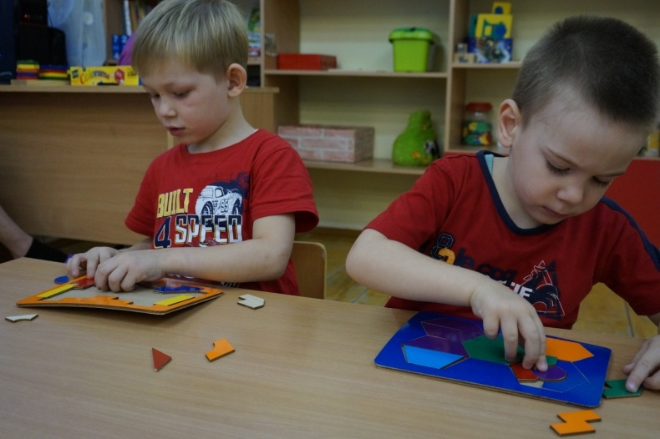
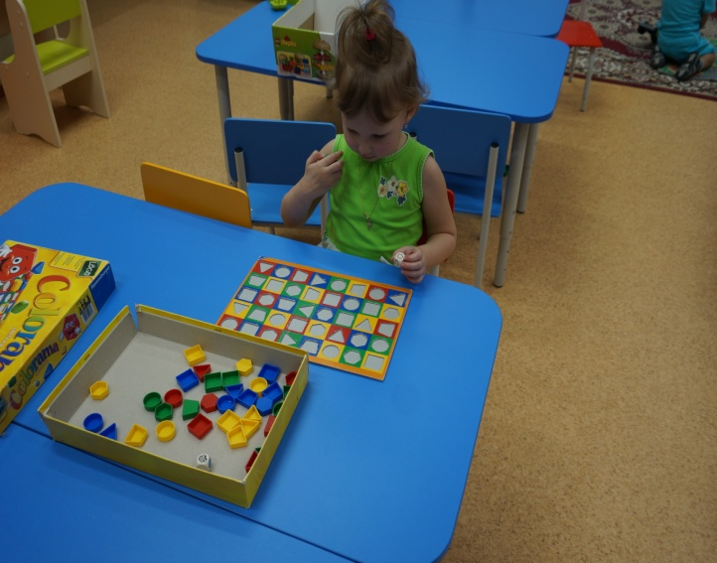
3. Дидактические игры: например, лото мозайка, пирамидки, вкладыши и др.

Slide 10
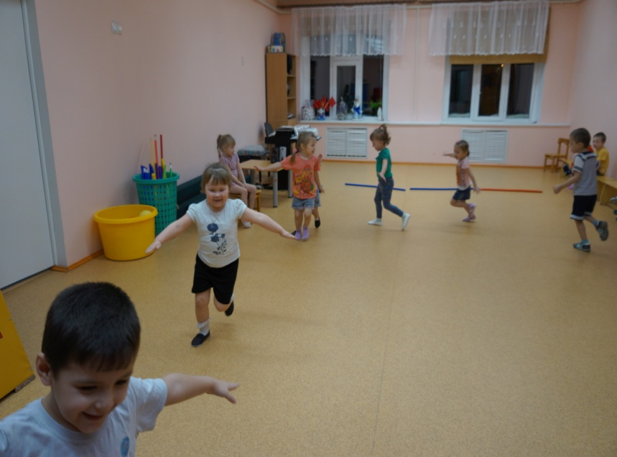
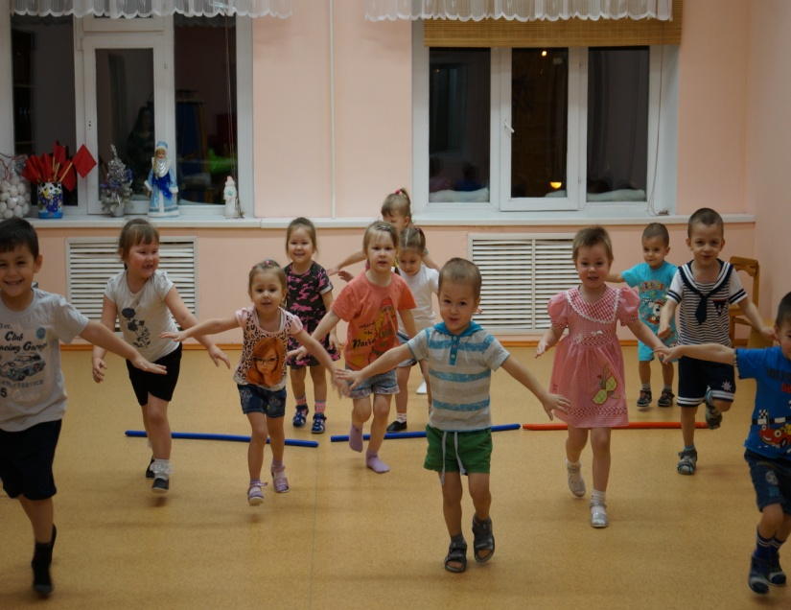
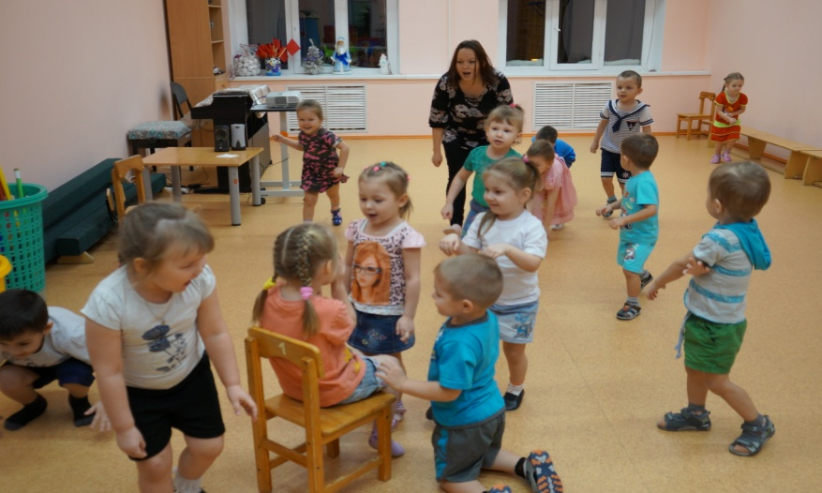
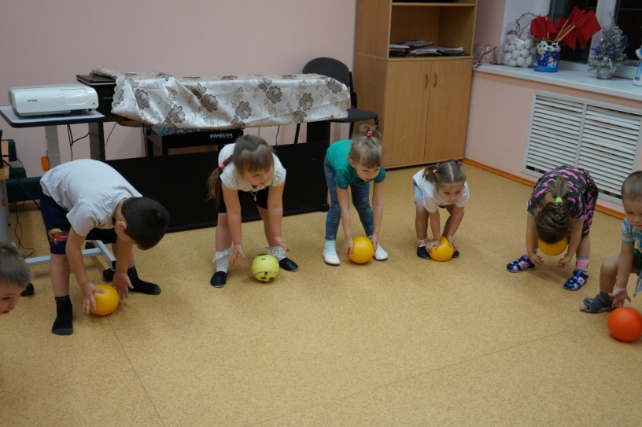
4. Подвижные игры.

Slide 11
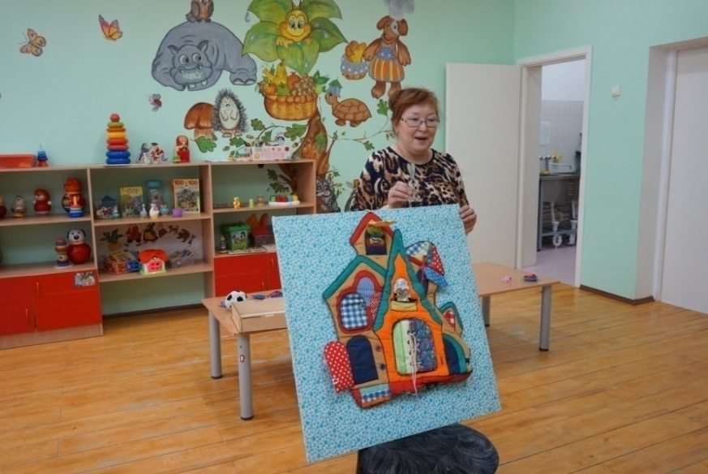
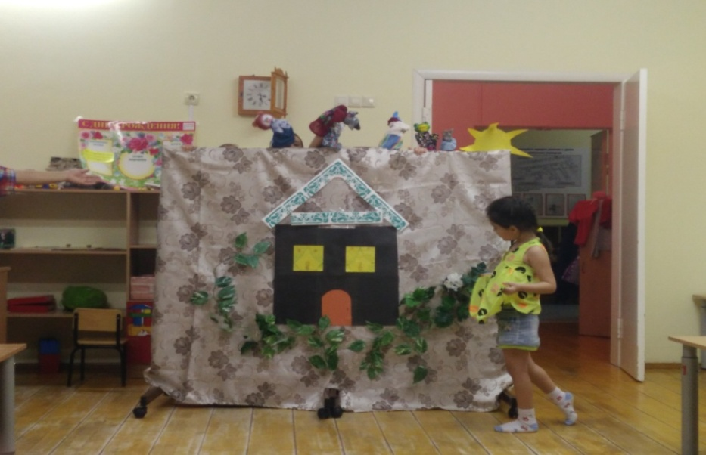
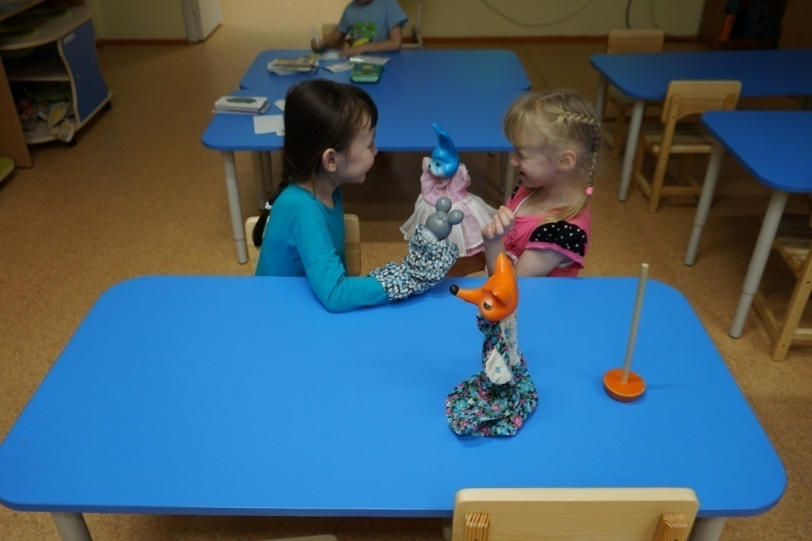
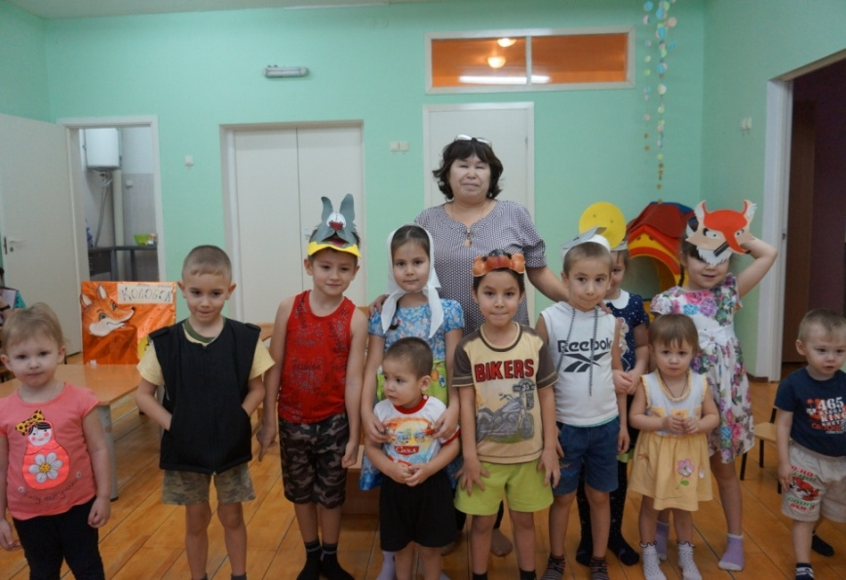
5. Театрализованные игры:

Slide 12
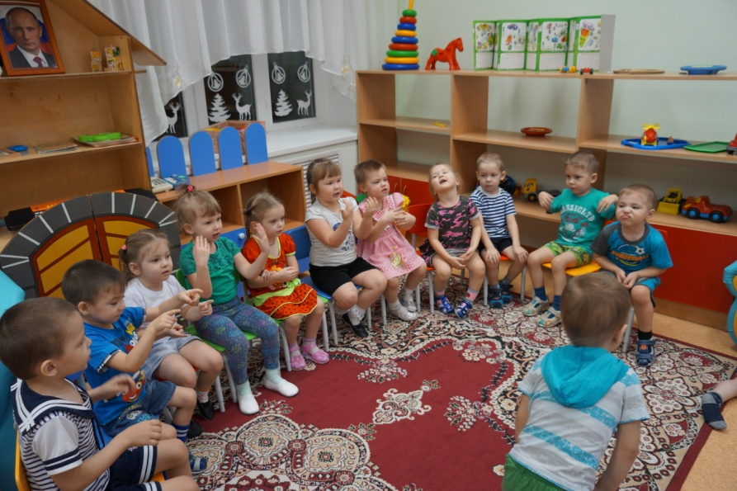
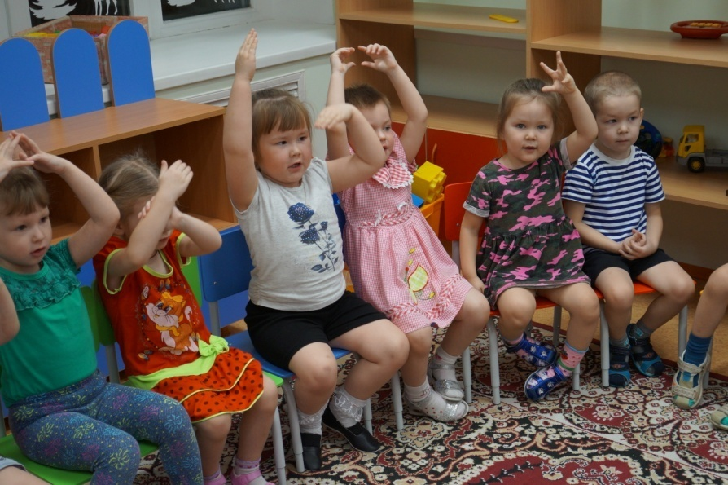
6. Пальчиковые игры. Пальчиковые игры являются одним из самых важных в развитии ребенка. Благодаря им дети быстрее знакомятся с окружающим миром, учатся писать и рисовать. Развивается мелкая моторика, воображение, память и конечно же речь.

Slide 13
ПРАВИЛА РАБОТЫ ЗА КОМПЬЮТЕРОМ:
Ребенок может играть 15 минут в день.
2. Играть в первой половине дня.
Можно работать за компьютером не более 3 раз в неделю.
4. Комната хорошо освещена.
5. Мебель (стол, стулья) соответствовать росту ребенка.
Следить за осанкой ребенка.
7. После игры сделать гимнастику для глаз.

Slide 14
ЗАКЛЮЧЕНИЕ:
Давайте же будем играть вместе со своими детьми как можно чаще.
Помните, игра – прекрасный источник укрепления физического, духовного и эмоционального самочувствия ребёнка.
Открывайте мир вместе с ребёнком!
Спасибо за внимание!

